Slide 1
Позитив в объективе
МБОУ «Зуевская ООШ»
Октябрьский район
Пермский край

Slide 2
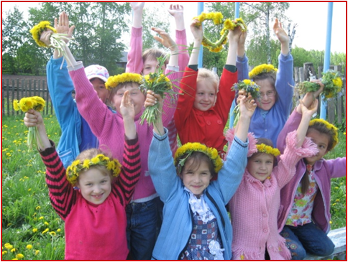
Школа – это увлекательный отдых в летнем пришкольном лагере «Маленькая страна»!

Slide 3
Школа – это шумный, долгожданный, осенний общешкольный поход на природу!

Slide 4
Школа – это День самоуправления, когда учителя становятся учениками 12 класса! Они не только учатся, но и, немножко, впадают в детство…

